Slide 1
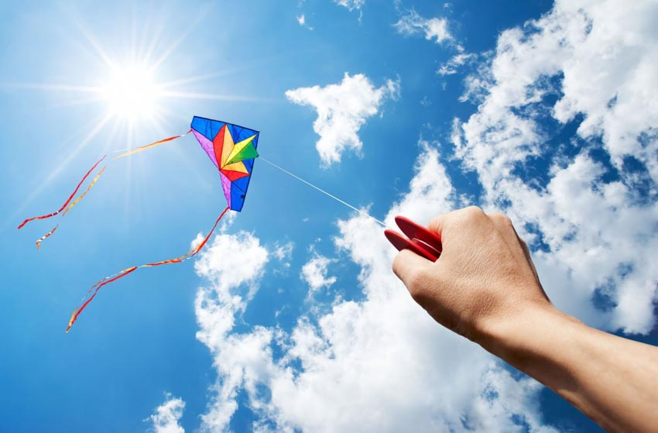
PHÒNG GIÁO DỤC VÀ ĐÀO TẠO ………….
TRƯỜNG TRUNG HỌC CƠ SỞ ………………
TOÁN 9
ZALO GVSB: Thương
ZALO GVPB 1: ……………………..
ZALO GVPB 2: ……………………..
NĂM HỌC: 2024 - 2025

Slide 2



A. THIẾT BỊ DẠY HỌC VÀ HỌC LIỆU
GIÁO VIÊN:
- Bài soạn, SGK, SBT.
- Thước thẳng, thước đo góc, bảng phụ.
HỌC SINH
- SGK, SBT, vở ghi, bút, sơ đồ tư duy.
- Thước thẳng, thước đo góc, bảng nhóm.

Slide 3









B. CHÚ THÍCH

Slide 4

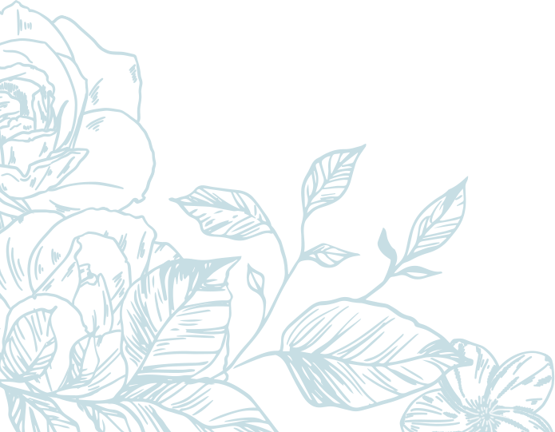
BÀI TẬP CUỐI CHƯƠNG IV

Slide 5
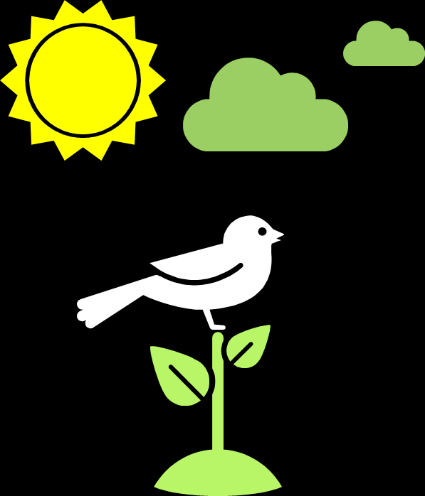
Hình thành kiến thức
Mở đầu
Luyện tập
Vận dụng
CÁC HOẠT ĐỘNG

Slide 6
BÀI TẬP CUỐI CHƯƠNG IV
Trò chơi: Hộp quà bí mật
01
02
Sơ đồ tư duy:
Hệ thống kiến thức
Luyện tập
03
04
Vận dụng

Slide 7

HOẠT ĐỘNG
Mở đầu

Slide 8






HỘP QUÀ BÍ MẬT
BÀI MỚI
Trong mỗi hộp quà chứa một số điểm bí ẩn. Trong thời gian 30s các em hãy chọn các hộp quà để khám phá các điều bí ẩn. Trả lời đúng sẽ nhận được phần quà trong hộp. Trả lời sai sẽ không được mở quà và nhường quyền trả lời cho bạn khác.
9 điểm
9 điểm
10 điểm
Hộp quà 1
Hộp quà 2
Hộp quà 3
10 điểm
9 điểm
10 điểm
Hộp quà 4
Hộp quà 5
Hộp quà 6
Notes:
Nên hiện cả 4 đáp án ABCD, gv điều khiển chỉ cần bấm giờ
Sử dụng kĩ thuật tia chớp thì để thời gian 30 giây (đã sửa)

Slide 9

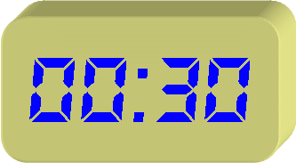

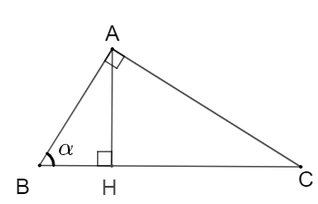

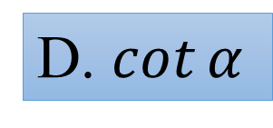

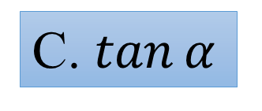
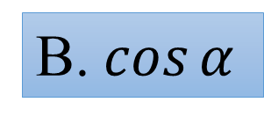
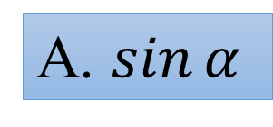
$\frac{HA}{HB}$
Câu 1. Cho hình vẽ. Tỉ số bằng
A. $\sin{α}$
B.$\cos{α}$
CHÚC MỪNG
C. $\tan{α}$
D. $\cot{α}$
Notes:
Đã sửa

Slide 10

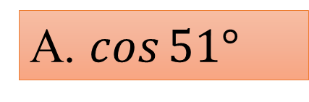
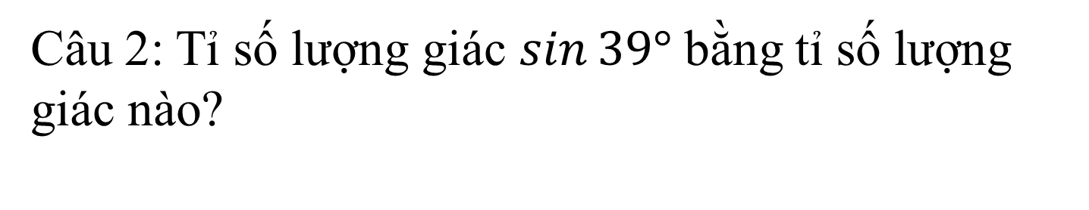
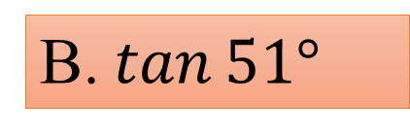
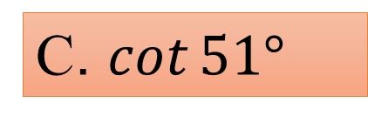
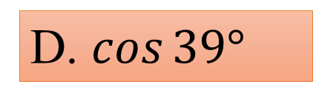
Câu 2: Tỉ số lượng giác $\sin{39°}$ bằng tỉ số lượng giác nào?
A. $\cos{51°}$
CHÚC MỪNG
B. $\tan{51°}$
C. $\cot{51°}$
D. $\cos{39°}$
Notes:
Chưa hiện cả 4 đáp án ABCD

Slide 11

Câu 3: Trong tam giác vuông, mỗi ... bằng ... nhân với sin của góc đối hoặc nhân với côsin của góc kề.
Cụm từ điền vào dấu ... theo thứ tự là:
A. Cạnh góc vuông, cạnh góc vuông kia.
CHÚC MỪNG
B. Cạnh góc vuông, cạnh huyền.
C. Cạnh huyền, cạnh góc vuông.
D. Cả A, B, C đều sai.
Notes:
Chưa hiện cả 4 đáp án ABCD

Slide 12
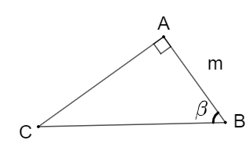
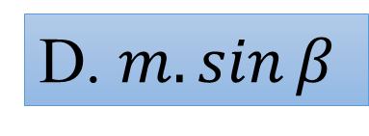
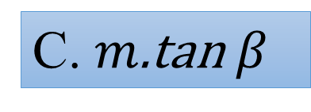

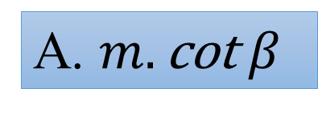
Câu 4: Cho hình vẽ. Cạnh AC có độ dài là
A. $m.\text{cot} β$
CHÚC MỪNG
B. $m\text{.}cos β$
C. $m\text{.}\text{tan} β$
D. $m.\sin{β}$
Notes:
Chưa hiện cả 4 đáp án ABCD

Slide 13

HỘP QUÀ MAY MẮN

Slide 14
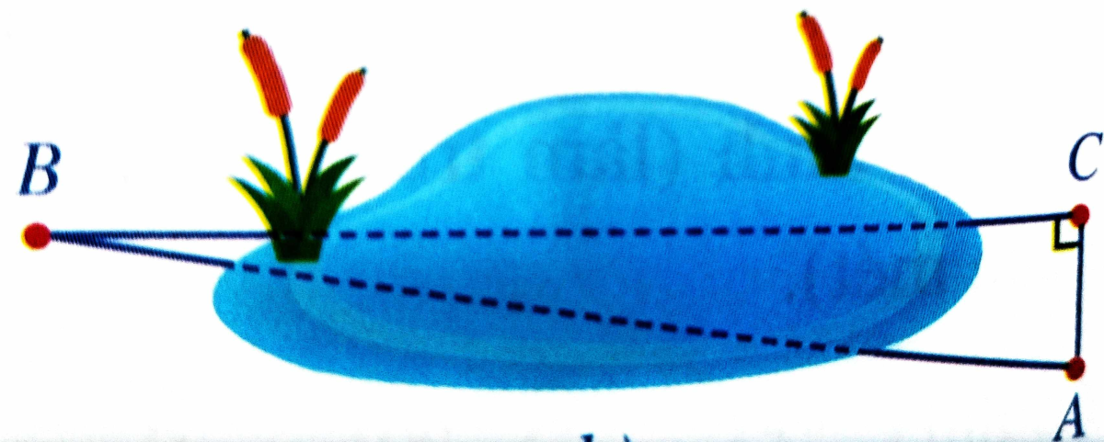

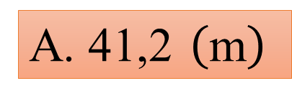
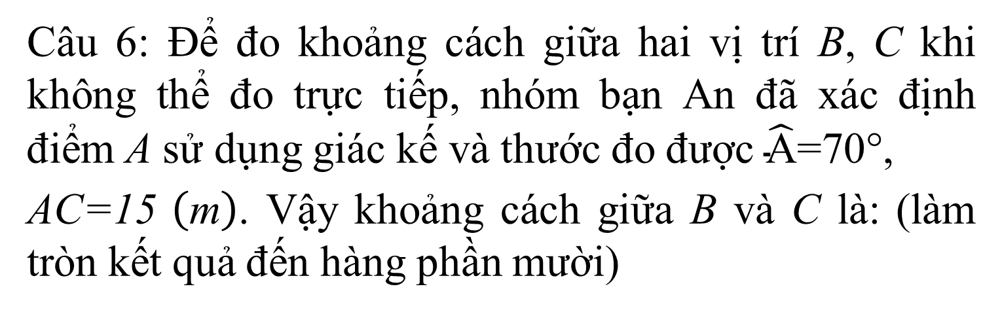
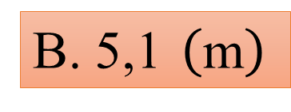
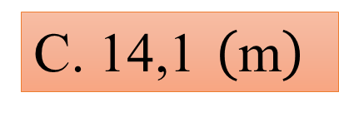
Câu 6: Để đo khoảng cách giữa hai vị trí B, C khi không thể đo trực tiếp, nhóm bạn An đã xác định điểm A sử dụng giác kế và thước đo được $\hat{\text{A}}\text{=70°, }$
$\text{AC}\text{=15 }\left(\text{m}\right)$. Vậy khoảng cách giữa B và C là: (làm tròn kết quả đến hàng phần mười)
CHÚC MỪNG
A. $\text{41,2 }\left(\text{m}\right)$
B. $\text{5,1 }\left(\text{m}\right)$
C. $\text{14,1 }\left(\text{m}\right)$
D. Cả A, B, C đều sai
Notes:
Chưa hiện cả 4 đáp án ABCD
bổ sung quy ước làm tròn số, bỏ chữ “của mét”

Slide 15

BÀI TẬP CUỐI CHƯƠNG IV
HÌNH THÀNH KIẾN THỨC
Tái hiện lại các kiến thức của chương IV thông qua sơ đồ tư duy của các nhóm đã chuẩn bị trước.

Slide 16
CÁC KIẾN THỨC TRỌNG TÂM
+ Định nghĩa tỉ số lượng giác của góc nhọn.
+ Tỉ số lượng giác của hai góc phụ nhau.
+ Hệ thức về cạnh và góc trong tam giác vuông.
+ Các ứng dụng của tỉ số lượng giác của góc nhọn.

Slide 17
LUYỆN TẬP
BÀI TẬP CUỐI CHƯƠNG IV
Thực hiện bài tập 2 SGK 92 và khai thác mở rộng toán

Slide 18
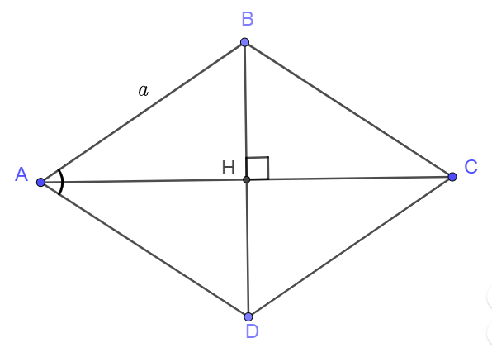

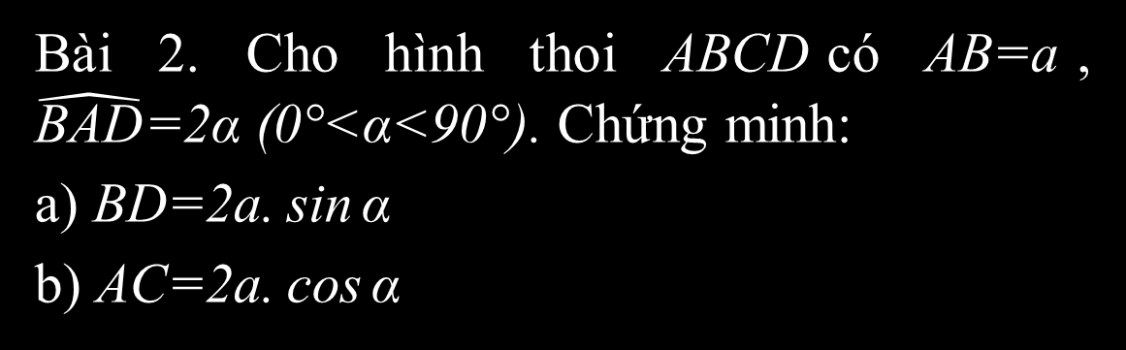

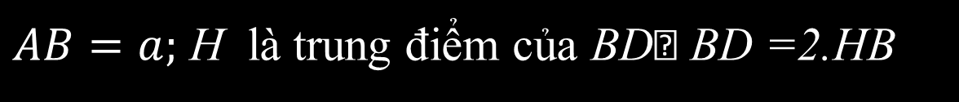
Bài 2. Cho hình thoi $\text{ABCD}$có $\text{AB}\text{=}\text{a}$, $\hat{\text{BAD}}\text{=2}\text{α}\text{ (0°<}\text{α}\text{<90°)}$. Chứng minh:
a) $\text{BD}\text{=2}\text{a}\text{.}\text{sin}{\text{α}}$
b) $\text{AC}\text{=2}\text{a}\text{.}\text{cos}{\text{α}}$
BD =2a.sinα
$AB=a;$ H là trung điểm của BD BD =2.HB
ABCD là hình thoi AC là tia phân giác của góc A  $\hat{\text{BAC}}\text{ =}\hat{ \text{DAC}}$= $\text{α}$
$$\text{2}\text{HB}\text{=}\text{2}\text{AB}\text{.}\text{sin}{\hat{\text{BA}\text{C}} }$$
$$\text{H}\text{B}\text{=}\text{AB}\text{.}\text{sin}{\hat{\text{BA}\text{C}} }$$
ABH vuông tại H
ABCD là hình thoi ACBD tại H

Slide 19

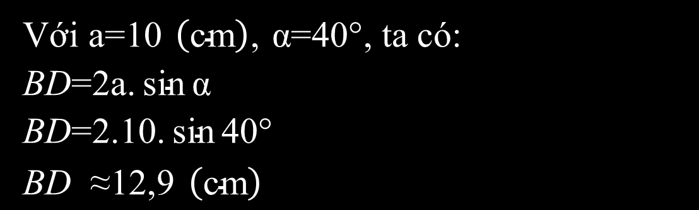
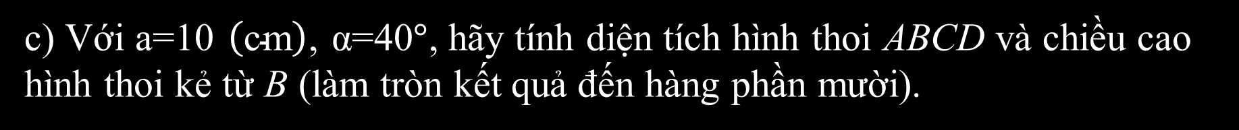
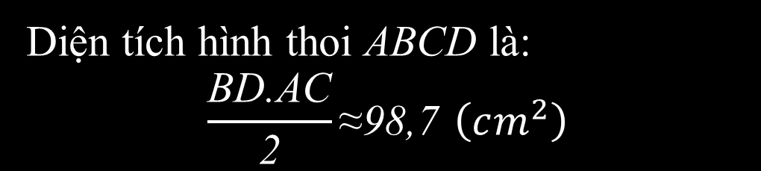
c) Với $\text{a}\text{=10 }\left(\text{cm}\right)\text{, }\text{α}\text{=40}°$, hãy tính diện tích hình thoi $\text{ABCD}$ và chiều cao hình thoi kẻ từ $\text{B}$ (làm tròn kết quả đến hàng phần mười).
Giải
Với $\text{a}\text{=10 }\left(\text{cm}\right)\text{, }\text{α}\text{=40°}$, ta có:
$$\text{BD}\text{=2}\text{a}\text{.}\text{sin}{\text{α}}$$
$$\text{BD}\text{=2.10.}\text{sin}{\text{40°}}$$
$\text{BD}$ $\text{≈}\text{12,9 }\left(\text{cm}\right)$
$$\text{AC}\text{=2}\text{a}\text{.}\text{cos}{\text{α}}$$
$$\text{AC}\text{=2.10.}\text{cos}{\text{4}\text{0°}}$$
$$\text{AC}\text{ ≈15,3 }\left(\text{cm}\right)$$
Diện tích hình thoi $\text{ABCD}$ là:
$$\frac{\text{BD}\text{.}\text{AC}}{\text{2}}\text{≈98,7 }\left(cm^{2}\right)$$

Slide 20
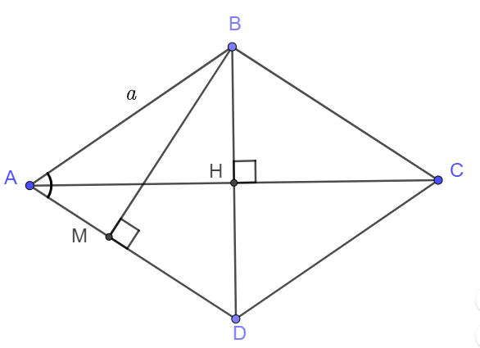

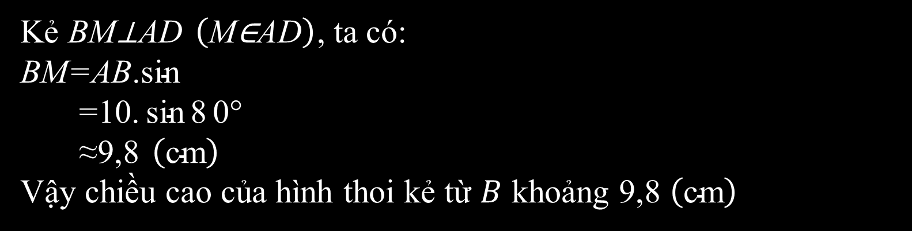
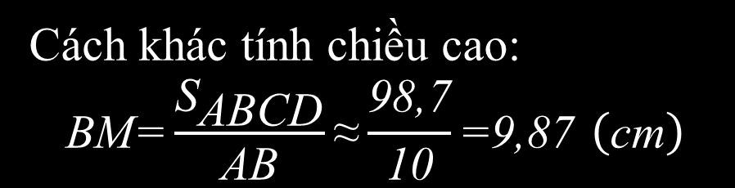
Kẻ $\text{BM}\text{⊥}\text{AD} \left(\text{M}\text{∈}\text{AD}\right)$, ta có:
$$\text{BM}\text{=}\text{AB}\text{.}\text{sin}$$
$\text{=10.}\text{sin}{\text{8}}\text{0°}$
$\text{≈9,8 }\left(\text{cm}\right)$
Vậy chiều cao của hình thoi kẻ từ $B$ khoảng $\text{9,8 }\left(\text{cm}\right)$
$$\hat{\text{BA}\text{M}}$$
Cách khác tính chiều cao:
$$\text{BM}\text{=}\frac{{\text{S}}_{\text{ABCD}}}{\text{AB}}\text{≈}\frac{\text{98,7}}{\text{10}}\text{=9,87} \left(\text{cm}\right)$$
Lưu ý: Trong bài toán này nếu tính chiều cao theo diện tích thì phải làm tròn 2 lần nên kết quả tính chiều cao theo cạnh sẽ chính xác hơn.

Slide 21
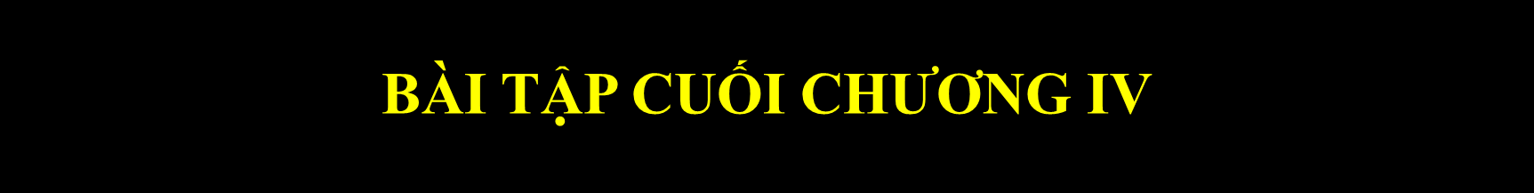
CỦNG CỐ
Giải quyết được một số vấn đề thực tiễn gắn với tỉ số lượng giác của góc nhọn (Làm bài tập 4 SGK - 92)

Slide 22
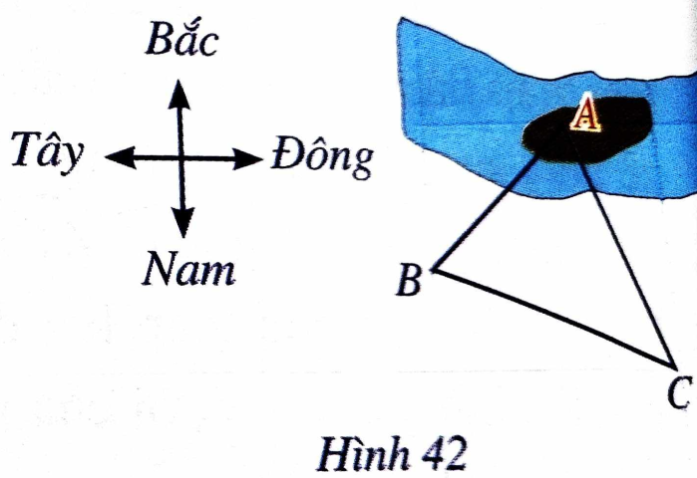
Bài 4 (SGK92). Một người đứng ở vị trí B trên bờ sông muốn sử dụng la bàn để ước lượng khoảng cách từ vị trí đó đến một vị trí A ở trên một cù lao giữa dòng sông.
Người đó đã làm như sau:
- Sử dụng la bàn, xác định được phương BA lệch với phương Nam - Bắc về hướng Đông 52°.
- Người đó di chuyển đến vị trí C, cách B một khoảng là 187 m. Sử dụng la bàn, xác định được phương CA lệch với phương Nam Bắc về hướng Tây 27º, CB lệch với phương Nam – Bắc về hướng Tây 70° (Hình 42)
52°
Em hãy giúp người đó tính khoảng cách AB từ những dữ liệu trên (làm tròn kết quả đến hàng đơn vị của mét).
27º
70°
187m

Slide 23
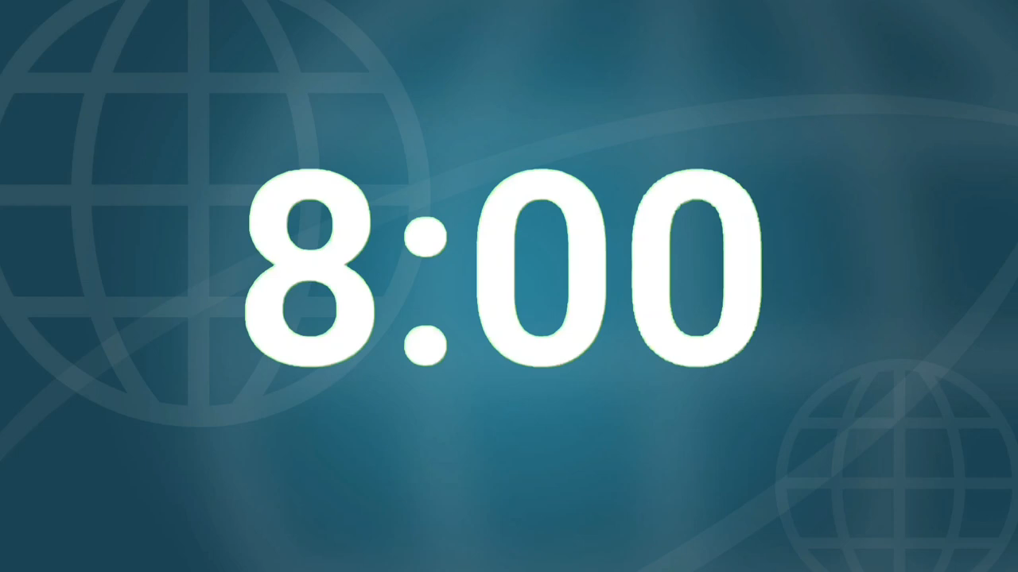
Hoạt động nhóm
+ Số lượng: 8 nhóm (2 - 3 bàn một nhóm).
+ Thời gian: 8 phút.
+ Nhóm nào xong trước sẽ được ưu tiên lên bảng trình bày.
Kẻ đường cao AH
Kẻ đường cao BP

Slide 24
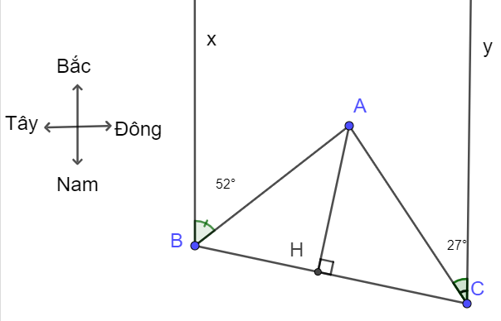
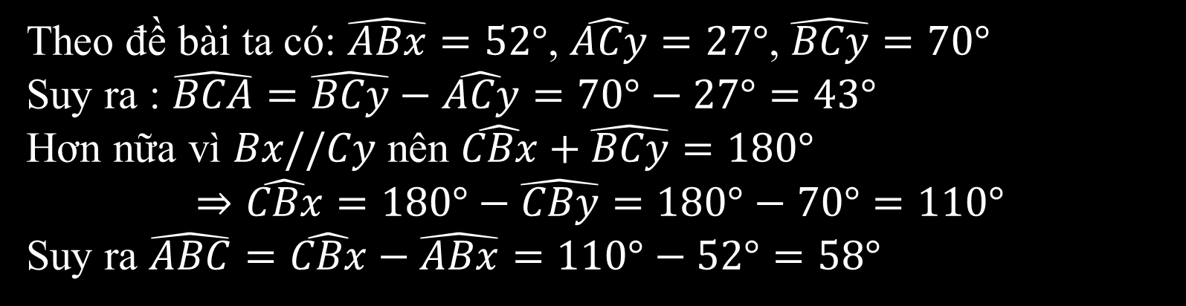
Theo đề bài ta có: $\hat{ABx}=52°$, $\hat{ACy}=27°$, $\hat{BCy}=70°$
Suy ra : $\hat{BCA}=\hat{BCy}−\hat{ACy}=70°−27°=43°$
Hơn nữa vì $Bx\text{//}Cy$nên $\hat{CBx}+\hat{BCy}=180°$
$$⇒\hat{CBx}=180°−\hat{CBy}=180°−70°=110°$$
Suy ra $\hat{ABC}=\hat{CBx}−\hat{ABx}=110°−52°=58°$

Slide 25
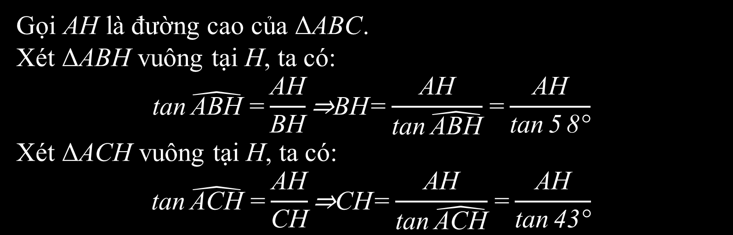
Gọi AH là đường cao của $\text{Δ}\text{ABC}$.
Xét $\text{Δ}\text{ABH}$ vuông tại H, ta có:
$$\text{tan}{\hat{\text{ABH}}}\text{=}\frac{\text{AH}}{\text{BH}}\text{⇒}\text{BH}\text{=}\frac{\text{AH}}{\text{tan}{\hat{\text{ABH}}}}\text{=}\frac{\text{AH}}{\text{tan}{\text{5}}\text{8}\text{°}}$$
Xét $\text{Δ}\text{ACH}$ vuông tại H, ta có:
$$\text{tan}{\hat{\text{ACH}}}\text{=}\frac{\text{AH}}{\text{CH}}\text{⇒}\text{CH}\text{=}\frac{\text{AH}}{\text{tan}{\hat{\text{ACH}}}}\text{=}\frac{\text{AH}}{\text{tan}{\text{43}\text{°}}}$$

Slide 26

Mặt khác, ta có:
$$\text{BH}\text{+}\text{CH}\text{=}\text{BC}\text{⇒}\frac{\text{AH}}{\text{tan}{\text{5}}\text{8°}}\text{+}\frac{\text{AH}}{\text{tan}{\text{4}}\text{3°}}\text{=187}$$
$$\text{⇒}\text{AH}\text{=}\frac{\text{187}}{\frac{\text{AH}}{\text{tan}{\text{5}}\text{8°}}\text{+}\frac{\text{AH}}{\text{tan}{\text{4}}\text{3°}}}\text{≈110(}\text{m}\text{)}$$
Xét $\text{Δ}\text{ABH}$ vuông tại H, ta có:
$$\text{sin}{\hat{\text{ABH}}}\text{=}\frac{\text{AH}}{\text{AB}}\text{⇒}\text{AB}\text{=}\frac{\text{AH}}{\text{sin}{\hat{\text{ABH}}}}\text{=}\frac{\text{110}}{\text{sin}{\text{5}}\text{8°}}\text{≈130(}\text{m}\text{)}$$
Trang HĐ nhóm
Tổng kết

Slide 27
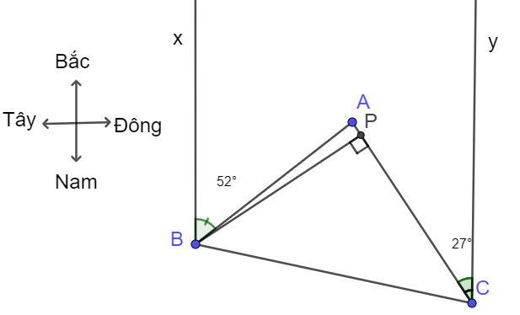
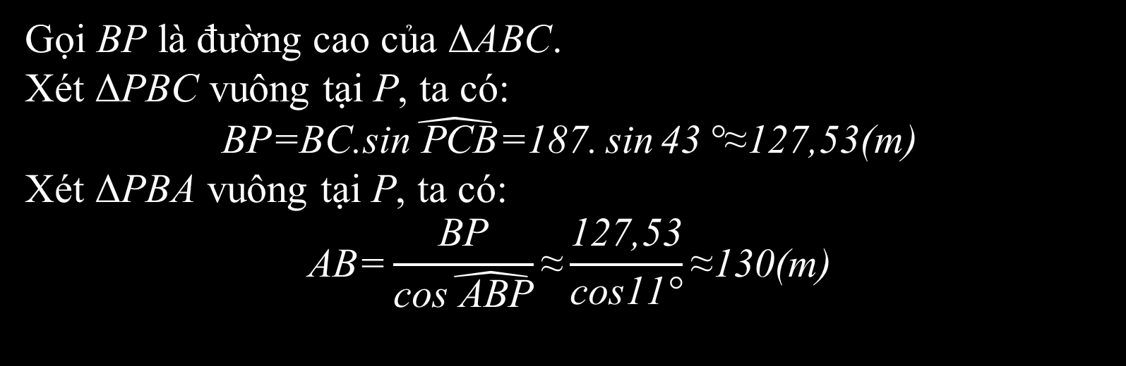
Gọi $\text{B}\text{P}$ là đường cao của $\text{Δ}\text{ABC}$.
Xét $\text{Δ}\text{P}\text{B}\text{C}$ vuông tại P, ta có:
$$\text{BP}\text{=}\text{BC}\text{.}\text{sin}\hat{ \text{PCB}}\text{=187.}\text{s}\text{in}{\text{43}}\text{°≈127}\text{,53}\text{(}\text{m}\text{)}$$
Xét $\text{Δ}\text{PBA}$ vuông tại P, ta có:
$$\text{AB}\text{=}\frac{\text{BP}}{\text{cos}\hat{ \text{A}\text{BP}}}\text{≈}\frac{\text{127,53}}{\text{cos}\text{11°}}\text{≈}\text{13}\text{0}\text{(}\text{m}\text{)}$$
Trang HĐ nhóm
Tổng kết

Slide 28

Theo đề bài ta có: $\hat{ABx}=52°$, $\hat{ACy}=27°$, $\hat{BCy}=70°$
Suy ra : $\hat{BCA}=\hat{BCy}−\hat{ACy}=70°−27°=43°$
Hơn nữa vì $Bx//Cy$nên $\hat{CBx}+\hat{BCy}=180°$
$$⇒\hat{CBx}=180°−\hat{CBy}=180°−70°=110°$$
Suy ra $\hat{ABC}=\hat{CBx}−\hat{ABx}=110°−52°=58°$
Mặt khác $\hat{PBC}=$ $90° −$ $\hat{BCA}=90° −43°$ $=47°$
Từ đó $\hat{ABP}=\hat{ABC}−\hat{PBC}=58°−47°=11°$
Trang HĐ nhóm
Tổng kết

Slide 29
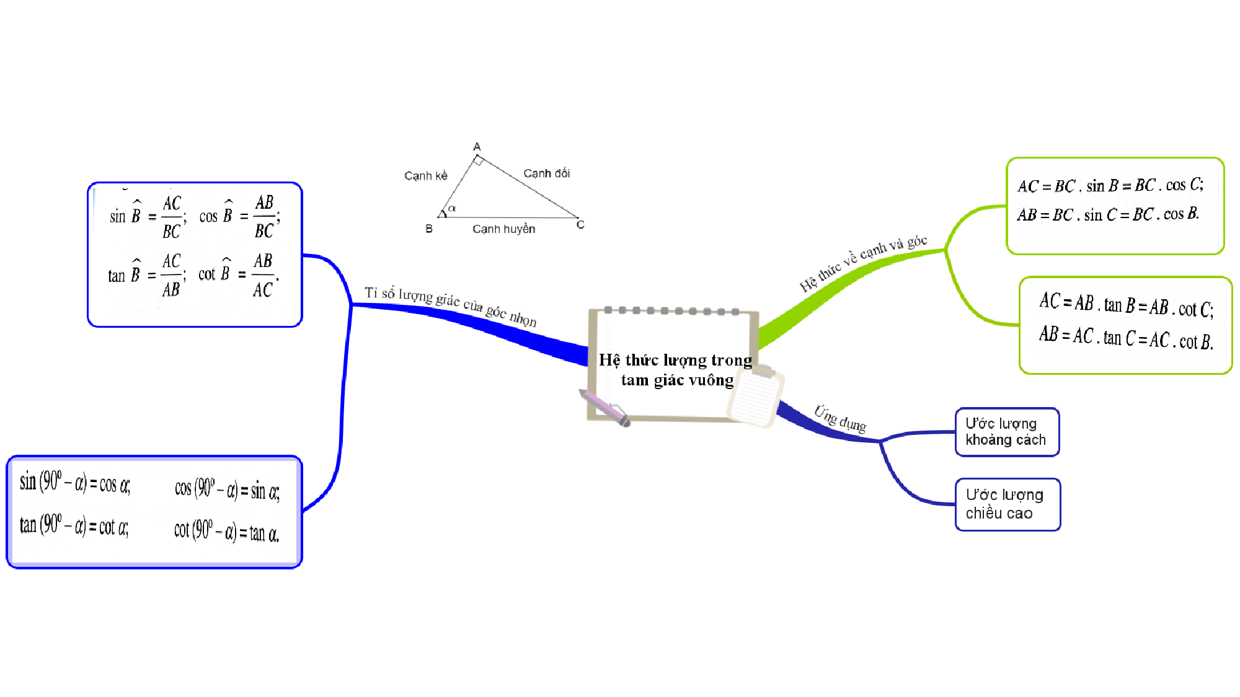

Slide 30
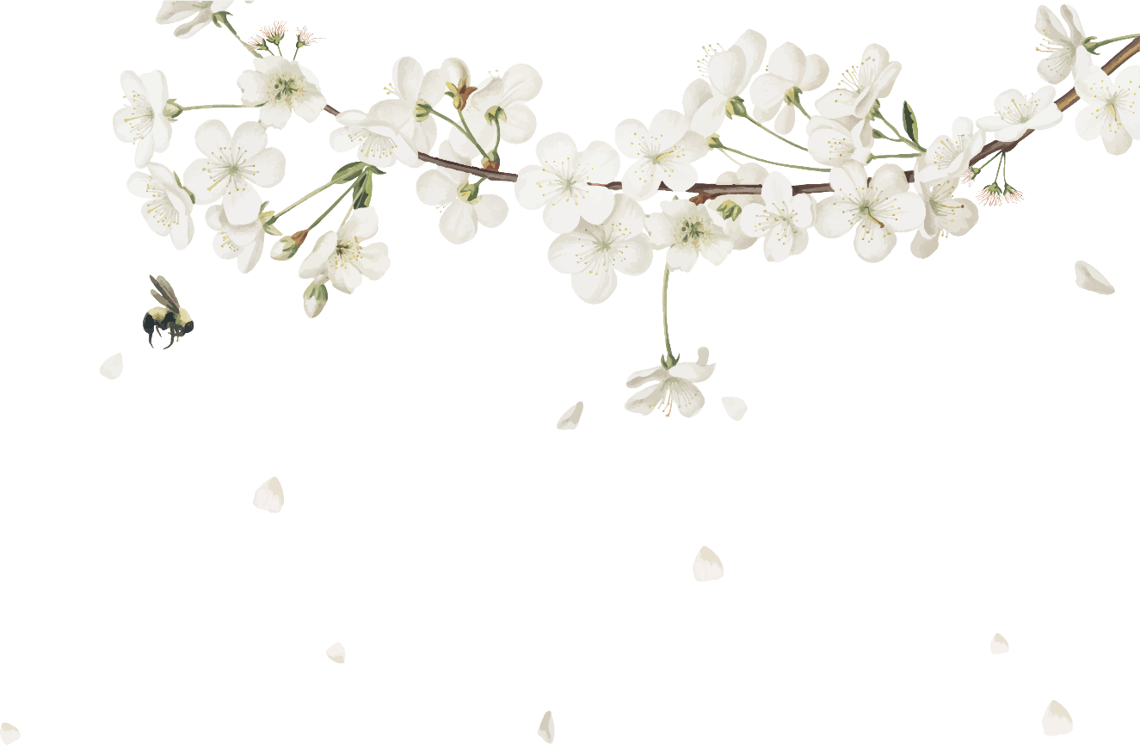
HƯỚNG DẪN VỀ NHÀ
- Hoàn thiện phần bài tập còn thiếu.
- Làm các bài tập: Bài 1, bài 3 - SGK 92.
Ôn tập lại những kiến thức đã học, chuẩn bị tiết sau kiểm tra giữa học kỳ I.

Slide 31
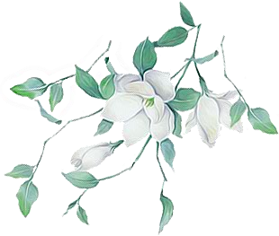
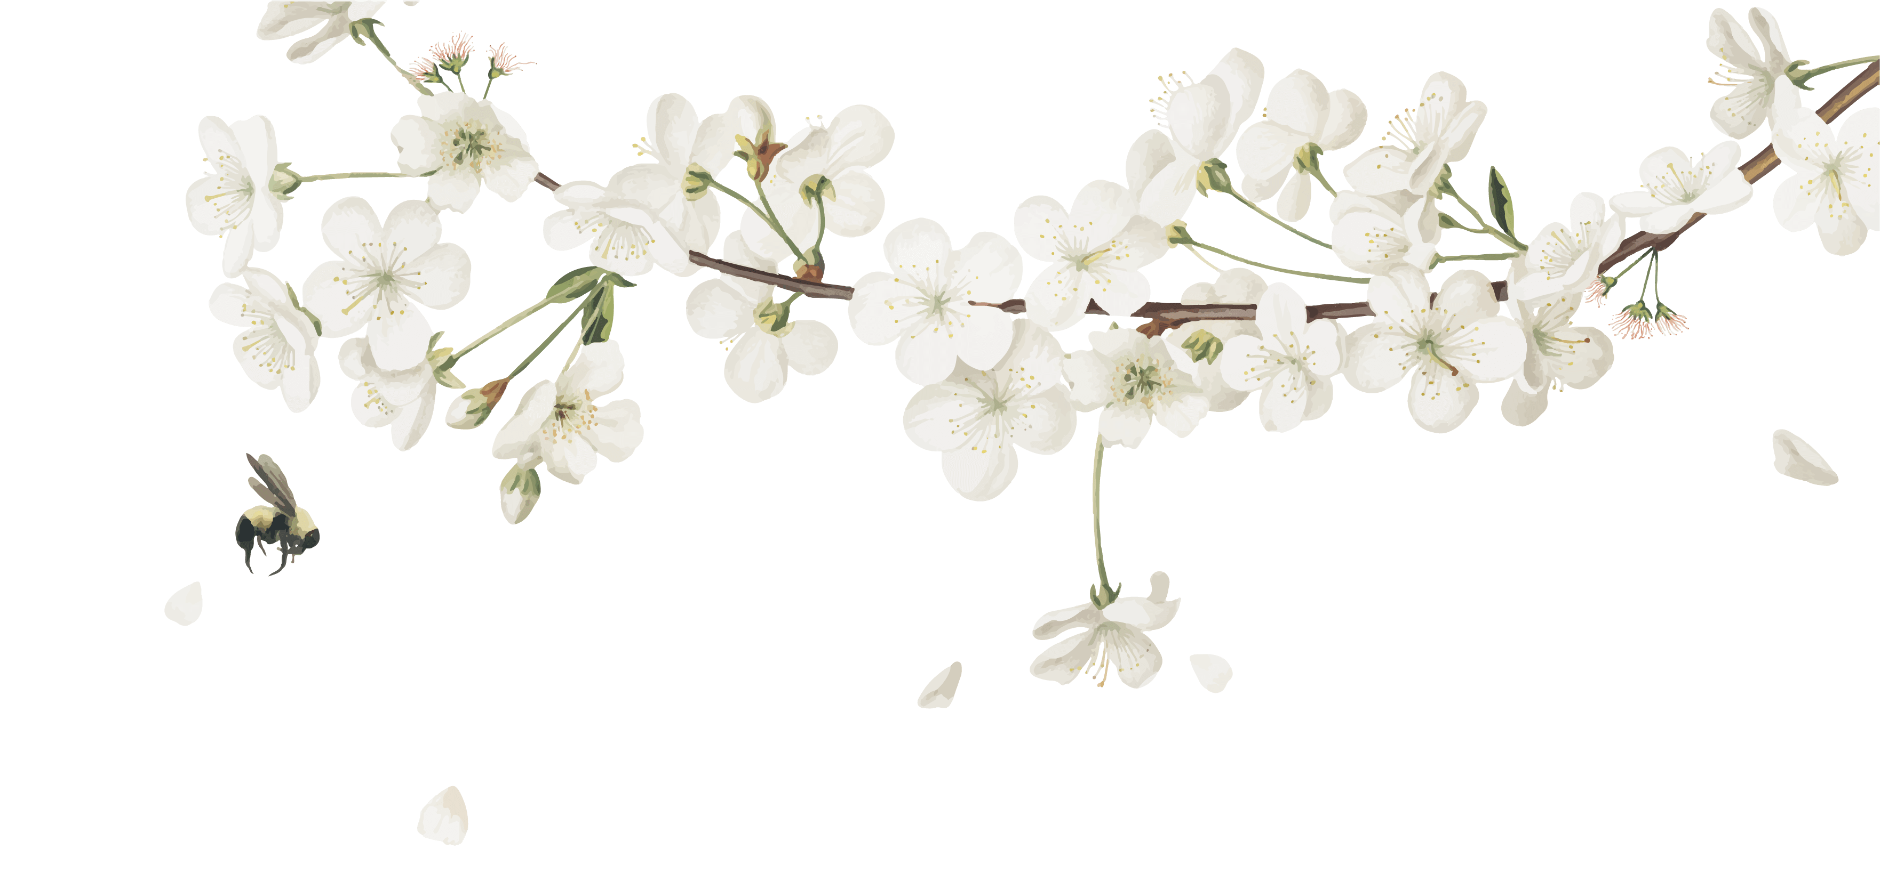
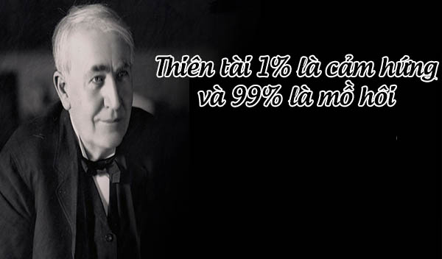
CHÀO TẠM BIỆT
VÀ CHÚC CÁC CON HỌC TỐT!

